Slide 1
Aquathon
Younes Benziane,Jad Charbachi,Marc Saliba

Slide 2
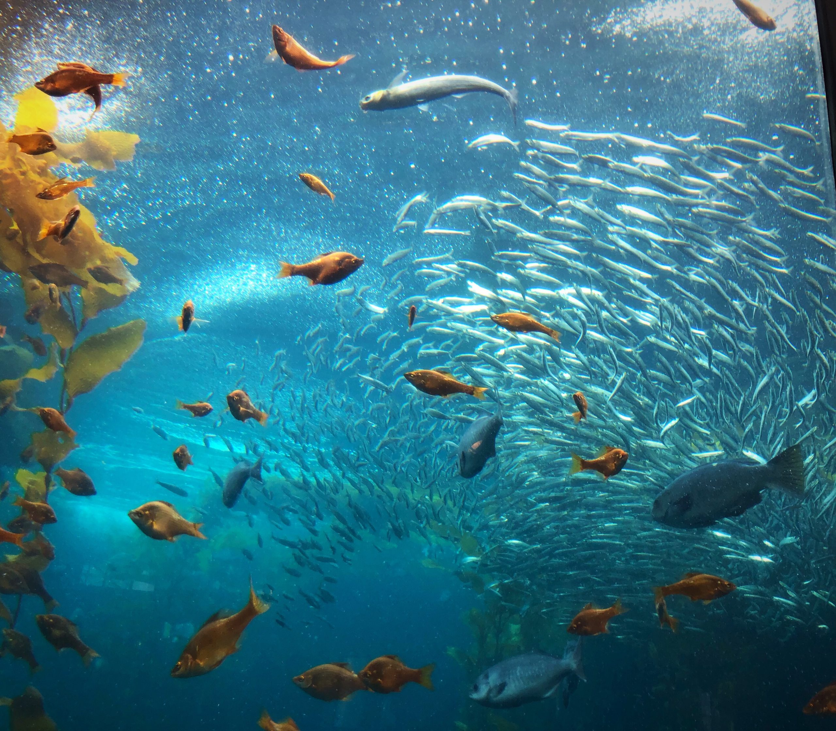
Sujet
Monde Marin
Espèces Aquatiques

Slide 3



Technologies
01
02
03
Unity
Next Js
IA Génératives

Slide 4
Motivations

Slide 5
Apprentissage

Slide 6
Merci pour votre attention
Et pour l'organisation de l'événement!

